Slide 1


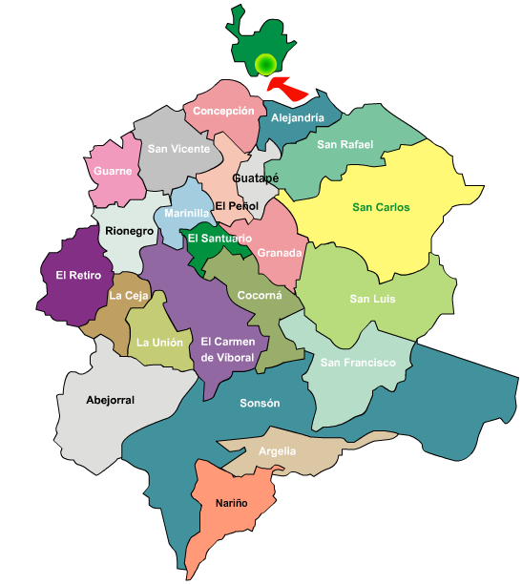
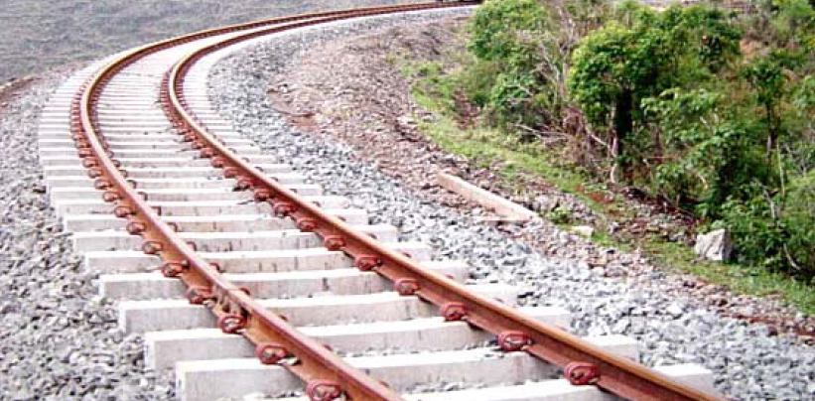
INFRAESTRUCTURA FERREA
ORIENTE Antioqueño
Conexión pacifico y Urabá

Slide 2


Subdivisiones | 23 municipios
Superficie
• Total | 7021 km²¹
OBJETO
El objeto de este Informe es el Estudio para conectar el ferrocarril de ORIENTE con salida al Pacifico y Urabá.

Slide 3
Estructura estatal en materia de transporte ferroviario
Hacia finales del siglo XIX y comienzos del XX, el Ferrocarril se convirtió en un motor muy
importante para el desarrollo de las exportaciones en Colombia.
Entre 1881 y 1934 se realizó la construcción de los principales tramos de la red férrea.
Para 1915 se habían construido aproximadamente 2.200 Kms incluido el ferrocarril de Panamá, y para 1934 se tenían 3.262 Kms de vías férreas, incluyendo la extensión del
ferrocarril del Norte, la iniciación del Nor-oriental, la ampliación de la red del Pacífico, la
complementación del ferrocarril de Caldas y la prolongación del ferrocarril de Antioquia.
En 1954 con el Decreto 3129 se creó la empresa Ferrocarriles Nacionales de Colombia -
FCN, con el fin de unificar en un solo ente estatal el sistema de transporte férreo.
El Decreto 1586 de 1989 por el cual se ordena la liquidación de la empresa industrial y
comercial del Estado Ferrocarriles Nacionales de Colombia.
Se creó entonces la Sociedad de Transporte Ferroviario STF, que operó hasta el año 1999.
El Decreto 1588 de 1989 crea la Empresa Colombiana de Vías Férreas, Ferrovías.

Slide 4
Las concesiones: Finalmente se otorgo por este sistema la red del Pacífico en 1998 a la Sociedad Concesionaria de la Red Pacífico, TREN DE OCCIDENTE S.A y la red del Atlántico en
1999, a FENOCO.
Decreto 1791 de 2003 Por medio del cual el Gobierno suprime la Empresa Colombiana
de Vías Férreas (Ferrovías) y ordena su liquidación.
Ley 1800 de 2003 por el cual se crea el Instituto Nacional de Concesiones INCO como
un establecimiento público del orden nacional adscrito al Ministerio de Transporte.
Decreto 4165 de 2011 por el cual se cambia la naturaleza jurídica del Instituto Nacional
de Concesiones –INCO de establecimiento público a Agencia Nacional Estatal de
Naturaleza Especial, que se denominará Agencia Nacional de Infraestructura, adscrita al Ministerio de Transporte, cuyo objeto es planear, coordinar, estructurar, contratar, ejecutar, administrar y evaluar proyectos de concesiones y otras formas de Asociación Público Privada (APP)

Slide 5
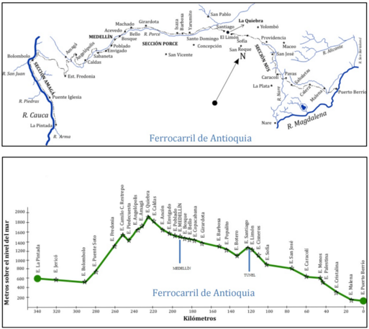

Slide 6
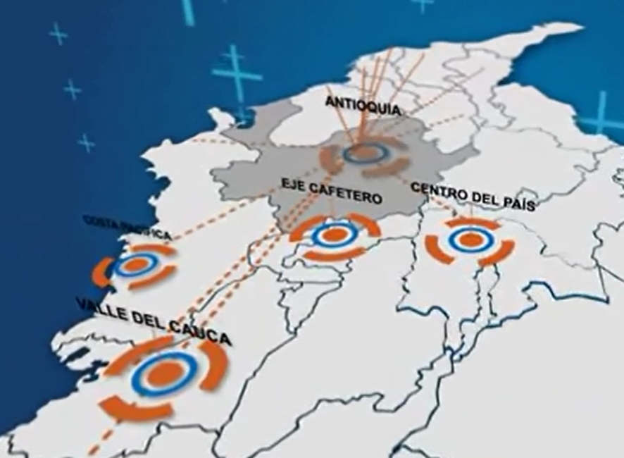

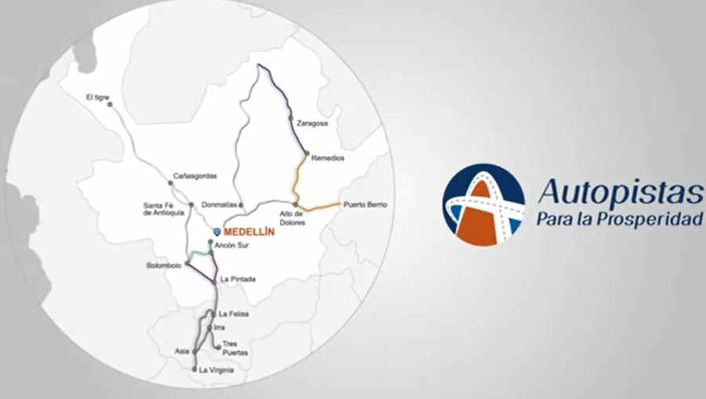
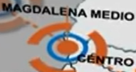

Slide 7
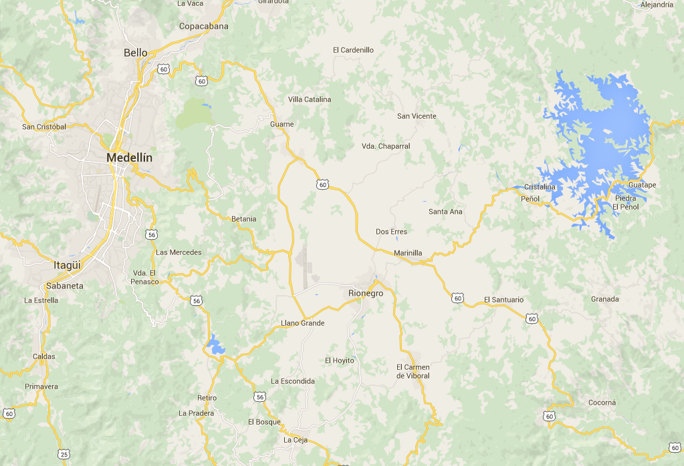

Slide 8
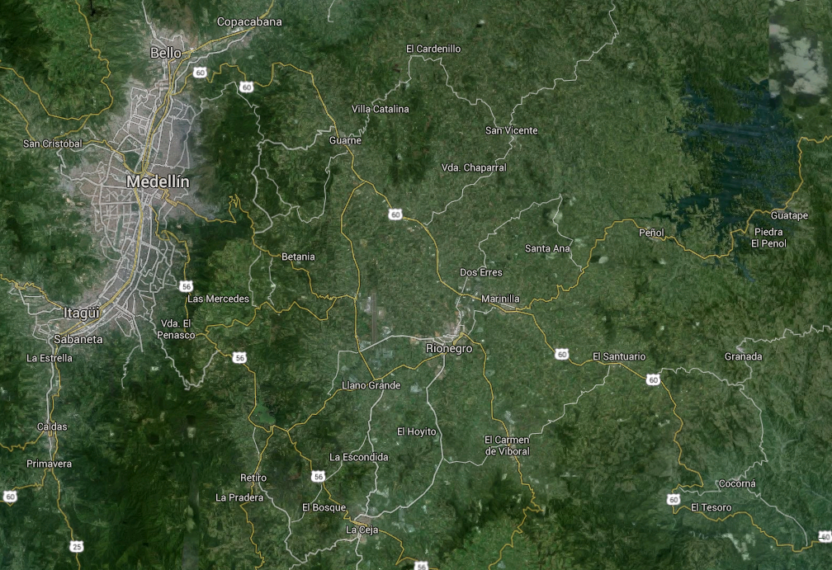

Slide 9
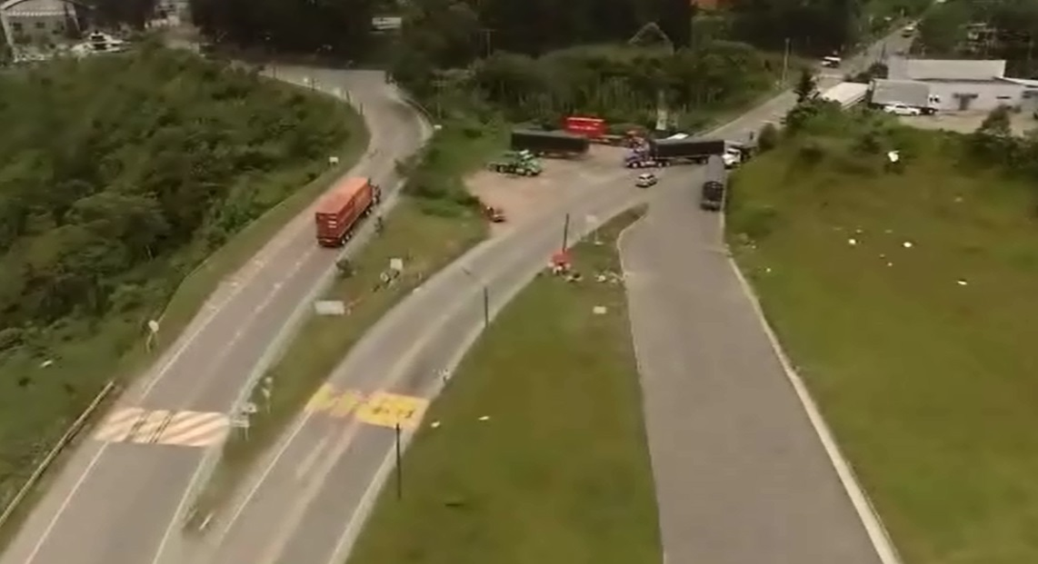
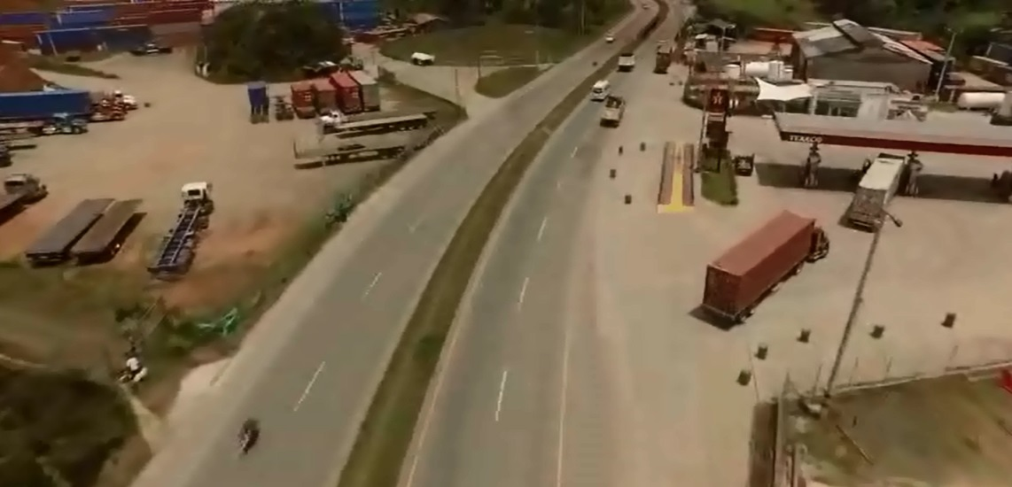

Slide 10
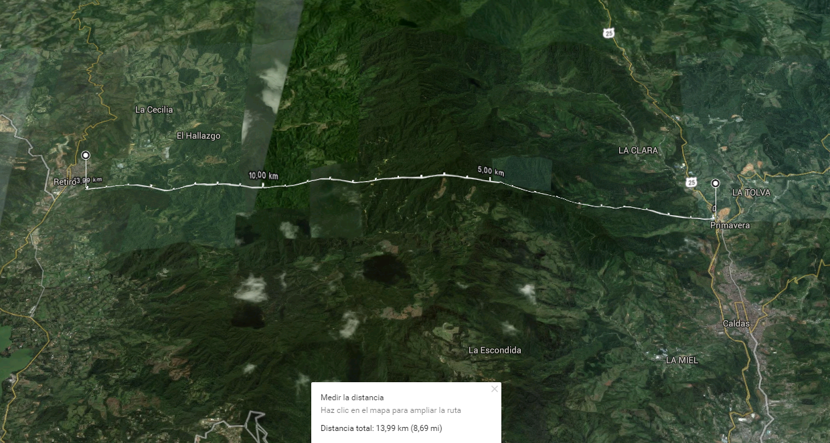
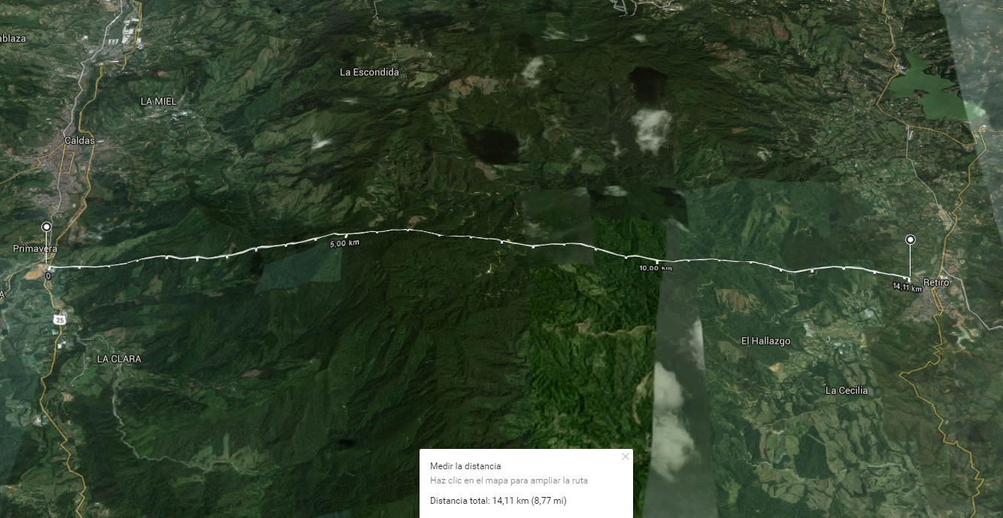
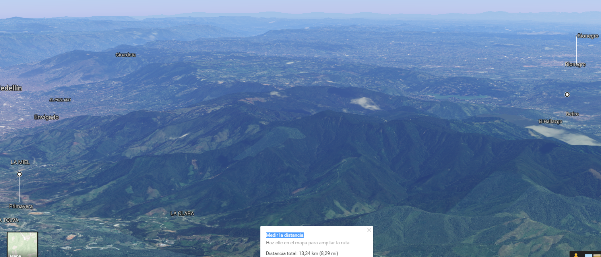

Slide 11
Muchas Gracias
Más información
(+574) 425 5399 Ext. 44122– 304 - 6590907
mibedoyat@unal.edu.co
Maria Isabel Bedoya

